Slide 1


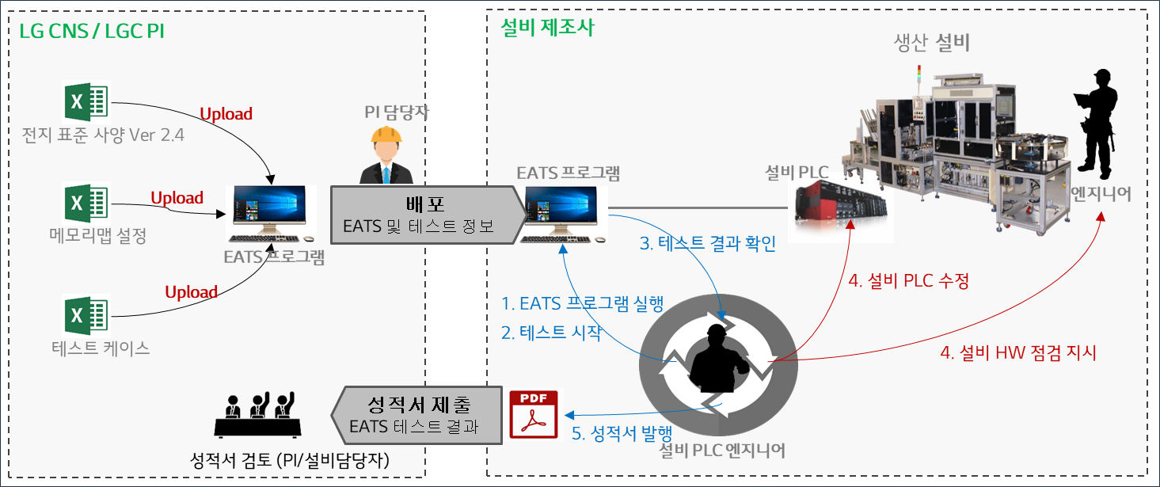





6-1) Factova TestOn - “설비 입고 전 솔루션으로 자동 검증하고, 현장에서 바로 Set-Up해서 Ramp-Up 시간 단축하기”
Q1. Why TestOn 인가요?
Q2. TestOn은 무엇이고, 업무에 잘 적용된 모습은?
Q3. TestOn을 도입하면 무엇이 좋아지나요?
TestOn
도입 전
1
2
3
사양서 배포
테스트
검수
[설비 테스트 소요 기간]
TestOn
Days
TestOn
도입 후
설비발주
설비 입고
셋업
양산
TestOn
86%
1
2
3
TestOn
사양서 배포
EATS 배포
테스트
검수
TestOn
사양서 배포
테스트 도구 배포 시 최신 사양서 반영
업무 별 통신/제어 항목, CTP/CTQ 데이터 도출
구축 전
구축 후
1
TestOn
21 일 → 3 일
설비 입고 전 설비 및 PLC의 품질을 사전 테스트를 통해 조기 확보할 수 있도록 지원화는 테스트 자동화 솔루션
기준 정보에 따라 별도의 설비 별 개발 없이도 다양한 설비에 대한 사양서 기반의 자동 테스트 지원
테스트 데이터의 생성과 편집, 테스트 환경 설정 등 테스트 수행 ~ 모니터링 ~ 결과 출력에 걸친 테스트 전반을 관리
쉽게 개발 가능한 Windows 환경에서 실행 가능하며, GUI기반의 실행 환경에서 필요 Guide 정보를 표시하여 사용자 편의성을 확보
테스트 실패 시 실패 사유를 출력하여 빠른 해결 조치 수립을 지원
테스트 결과를 PDF파일로 자동생성하여 솔루션 내에서 담당자 송부
“불필요한 대응 기간 감소에 따른 조기 Ramp-Up이 가능했고, 이에 따라 핵심 설비에 대한 안정화에 집중할 수 있었습니다.”
2
설비 사전 테스트
설비 별 통신/제어 테스트 시나리오 항목 도출
설비 업체가 입고 전 통신/제어 사양을 점검하고 스스로 테스트 수행
현장 업무 최소화로 출장 비용 절감
A사
자동 검수
테스트 수행 결과에 대한 검사 성적서를 자동으로 발급
“설비 테스트로 인한 일정 지연이 사라져서 셋업 기간을 예측하고 라인 증설을 계획적으로 수행 할 수 있었습니다.”
3
B사
“단순 테스트를 최소화하여 중요한 업무에 집중하고 싶어요.”
“설비 업체별 편차가 있어서 품질 확보 방안이 필요해요.”
“잦은 테스트 지연으로 인해 라인 증설 계획이 어긋나요.”
I
중요 설비에 대한 설비 테스트 자동화 도입 및 효과 검증
Grade
(성숙도)
II
공장 내 전체 설비에 대한 설비 테스트 자동화 도입
III
설비 테스트 자동화 솔루션의 全 라인/공장 수평전개
셋업 일정 지연을 막기 위한 설비 테스트 시간 단축 방안이 필요
통신/제어 사양 기반 입고 전 자동 설비테스트 솔루션 도입
현장 셋업 인력의 단순 테스트 업무 제거
업체 사양서 기반 설비 통신/제어 프로그램 완성도 제고
설비 입고 전 사전 테스트를 통한 일정 지연 최소화

